Slide 1
Tlodi
Her Dinasyddiaeth Fyd-eang
Codi Ymwybyddiaeth
Gwers 2

Slide 2
Nid tasg elusengar yw trechu tlodi ond gweithredu cyfiawnder. Fel Caethwasiaeth ac Apartheid, nid yw tlodi’n beth naturiol. Mae’n cael ei greu gan ddyn a gellir ei drechu a’i ddileu drwy weithredu gan fodau dynol. Weithiau bydd un genhedlaeth yn cael cyfle i ddangos mawredd. Gallwch CHI fod yn genhedlaeth fawr. Gadewch i’ch mawredd flodeuo.” Nelson Mandela

Slide 3
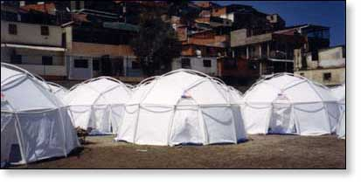
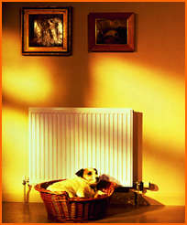
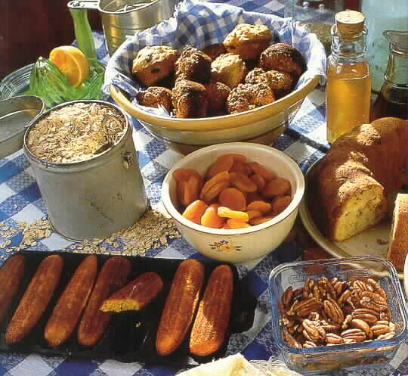
Ai pethau fel hyn yw Tlodi?
Os ydych chi’n byw mewn tlodi absoliwt, ni fydd yr un o’r pethau hyn gennych chi i fyw.

Slide 4
Tlodi: Amser am Newid
BETH YW TLODI?
‘Tlodi yw cyflwr rhywun sydd heb feintiau penodol o eiddo materol neu arian’
‘Y cyflwr o fod yn dlawd iawn’
Y cyflwr o fod heb ddim neu nemor ddim arian, nwyddau neu foddion byw; y cyflwr o fod yn dlawd.

Slide 5
Tasg 1
Eich tasg gyntaf yw ysgrifennu beth y mae’r term ‘Tlodi’ yn ei olygu

Slide 6
Arian
Eiddo materol
Addysg
Methdaliad
Bwyd
Prinder
Anghenion dynol sylfaenol
Caledi
Dim digon
Diffyg rhywbeth
Tlodi
Newyn
Dyled
Gofal iechyd
Cysgod
Tlawd
Cynhesrwydd
Dillad
Angenrheidiau
Cysgod
Elusen
Carthffosiaeth
Dim digon
Pethau sylfaenol
Amddifadedd
Dŵr

Slide 7
Tlodi o Gwmpas y Byd

Slide 8
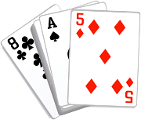
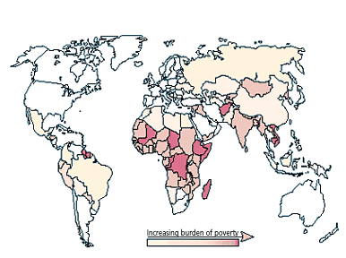
Chwaraewch eich cardiau’n iawn!
Tlodi Byd-eang
“Uwch”
“Is”

Slide 9
Tlodi Byd-eang
Tlodi Byd-eang
Tlodi Byd-eang
Tlodi Byd-eang
Tlodi Byd-eang
Tlodi Byd-eang
Tlodi Byd-eang
Tlodi Byd-eang
Tlodi Byd-eang
Tlodi Byd-eang

Slide 10
Mae tua 6.5 biliwn o bobl yn byw yn y byd
Tlodi Byd-eang
Tlodi Byd-eang
Tlodi Byd-eang
Tlodi Byd-eang
Tlodi Byd-eang
Tlodi Byd-eang
Tlodi Byd-eang
Tlodi Byd-eang
Tlodi Byd-eang

Slide 11
Mae tua 6.5 biliwn o bobl yn byw yn y byd
Mae 2.8 biliwn o bobl yn byw mewn tlodi yn y byd
Tlodi Byd-eang
Tlodi Byd-eang
Tlodi Byd-eang
Tlodi Byd-eang
Tlodi Byd-eang
Tlodi Byd-eang
Tlodi Byd-eang
Tlodi Byd-eang

Slide 12
Mae tua 6.5 biliwn o bobl yn byw yn y byd
Mae 2.8 biliwn o bobl yn byw mewn tlodi yn y byd
Tlodi Byd-eang
Tlodi Byd-eang
Mae 2 biliwn o bobl heb gyflenwad trydan
Tlodi Byd-eang
Tlodi Byd-eang
Tlodi Byd-eang
Tlodi Byd-eang
Tlodi Byd-eang

Slide 13
Mae tua 6.5 biliwn o bobl yn byw yn y byd
Mae 2.8 biliwn o bobl yn byw mewn tlodi yn y byd
Tlodi Byd-eang
Mae 2 biliwn o bobl heb gyflenwad trydan
Mae 18 milwn o bobl yn marw bob blwyddyn o ganlyniad i dlodi
Tlodi Byd-eang
Tlodi Byd-eang
Tlodi Byd-eang
Tlodi Byd-eang
Tlodi Byd-eang

Slide 14
Mae tua 6.5 biliwn o bobl yn byw yn y byd
Mae 2.8 biliwn o bobl yn byw mewn tlodi yn y byd
Mae 2 biliwn o bobl heb gyflenwad trydan
Mae 18 milwn o bobl yn marw bob blwyddyn o ganlyniad i dlodi
Mae 600 miliwn o blant yn byw mewn tlodi
Tlodi Byd-eang
Tlodi Byd-eang
Tlodi Byd-eang
Tlodi Byd-eang
Tlodi Byd-eang

Slide 15
Mae tua 6.5 biliwn o bobl yn byw yn y byd
Mae 2.8 biliwn o bobl yn byw mewn tlodi yn y byd
Mae 2 biliwn o bobl heb gyflenwad trydan
Mae 18 milwn o bobl yn marw bob blwyddyn o ganlyniad i dlodi
Mae 600 miliwn o blant yn byw mewn tlodi
Tlodi Byd-eang
Tlodi Byd-eang
Tlodi Byd-eang
Tlodi Byd-eang
Mae 1 biliwn o bobl yn byw ar lai na 70c y diwrnod

Slide 16
Mae tua 6.5 biliwn o bobl yn byw yn y byd
Mae 2.8 biliwn o bobl yn byw mewn tlodi yn y byd
Mae 2 biliwn o bobl heb gyflenwad trydan
Mae 18 milwn o bobl yn marw bob blwyddyn o ganlyniad i dlodi
Mae 600 miliwn o blant yn byw mewn tlodi
Mae 10 miliwn o blant yn marw bob blwyddyn o ganlyniad i dlodi
Tlodi Byd-eang
Tlodi Byd-eang
Tlodi Byd-eang
Mae 1 biliwn o bobl yn byw ar lai na 70c y diwrnod

Slide 17
Mae tua 6.5 biliwn o bobl yn byw yn y byd
Mae 2.8 biliwn o bobl yn byw mewn tlodi yn y byd
Mae 2 biliwn o bobl heb gyflenwad trydan
Mae 18 milwn o bobl yn marw bob blwyddyn o ganlyniad i dlodi
Mae 600 miliwn o blant yn byw mewn tlodi
Mae 10 miliwn o blant yn marw bob blwyddyn o ganlyniad i dlodi
Tlodi Byd-eang
Tlodi Byd-eang
Mae 130 miliwn o blant heb ysgol gynradd i fynd iddi
Mae 1 biliwn o bobl yn byw ar lai na 70c y diwrnod

Slide 18
Mae tua 6.5 biliwn o bobl yn byw yn y byd
Mae 2.8 biliwn o bobl yn byw mewn tlodi yn y byd
Mae 2 biliwn o bobl heb gyflenwad trydan
Mae 18 milwn o bobl yn marw bob blwyddyn o ganlyniad i dlodi
Mae 600 miliwn o blant yn byw mewn tlodi
Mae 10 miliwn o blant yn marw bob blwyddyn o ganlyniad i dlodi
Tlodi Byd-eang
Mae 130 miliwn o blant heb ysgol gynradd i fynd iddi
Mae 1 biliwn o bobl yn byw ar lai na 70c y diwrnod
Mae 1 biliwn o bobl yn yfed dŵr nad yw’n lân

Slide 19
Mae tua 6.5 biliwn o bobl yn byw yn y byd
Mae 2.8 biliwn o bobl yn byw mewn tlodi yn y byd
Mae 2 biliwn o bobl heb gyflenwad trydan
Mae 18 milwn o bobl yn marw bob blwyddyn o ganlyniad i dlodi
Mae 600 miliwn o blant yn byw mewn tlodi
Mae 10 miliwn o blant yn marw bob blwyddyn o ganlyniad i dlodi
Mae ½ miliwn o fenywod yn marw bob blwyddyn wrth ddisgwyl neu eni plentyn
Mae 130 miliwn o blant heb ysgol gynradd i fynd iddi
Mae 1 biliwn o bobl yn byw ar lai na 70c y diwrnod
Mae 1 biliwn o bobl yn yfed dŵr nad yw’n lân

Slide 20
Chwaraewch eich cardiau’n iawn!
Tlodi yn y DU
“Uwch”
“Is”

Slide 21
Tlodi yn y DU
Tlodi yn y DU
Tlodi yn y DU
Tlodi yn y DU
Tlodi yn y DU
Tlodi yn y DU

Slide 22
Mae tua 65 miliwn o bobl yn byw y y DU
Tlodi yn y DU
Tlodi yn y DU
Tlodi yn y DU
Tlodi yn y DU
Tlodi yn y DU

Slide 23
Mae tua 65 miliwn o bobl yn byw y y DU
Mae 13 miliwn o bobl yn byw mewn tlodi yn y DU
Tlodi yn y DU
Tlodi yn y DU
Tlodi yn y DU
Tlodi yn y DU

Slide 24
Mae tua 65 miliwn o bobl yn byw y y DU
Mae 13 miliwn o bobl yn byw mewn tlodi yn y DU
Mae 9.5 miliwn o oedolion yn methu fforddio byw mewn tai priodol
Tlodi yn y DU
Tlodi yn y DU
Tlodi yn y DU

Slide 25
Mae 13 miliwn o bobl yn byw mewn tlodi yn y DU
Mae 6.5 miliwn o oedolion yn byw heb ddillad hanfodol, e.e. esgidiau, cotiau
Tlodi yn y DU
Mae tua 65 miliwn o bobl yn byw y y DU
Mae 9.5 miliwn o oedolion yn methu fforddio byw mewn tai priodol
Tlodi yn y DU

Slide 26
Mae 6.5 miliwn o oedolion yn byw heb ddillad hanfodol, e.e. esgidiau, cotiau
Mae tua 65 miliwn o bobl yn byw y y DU
Mae 13 miliwn o bobl yn byw mewn tlodi yn y DU
Mae 9.5 miliwn o oedolion yn methu fforddio byw mewn tai priodol
Mae 4 miliwn o blant yn byw mewn tlodi yn y DU
Tlodi yn y DU

Slide 27
Mae 6.5 miliwn o oedolion yn byw heb ddillad hanfodol, e.e. esgidiau, cotiau
Mae tua 65 miliwn o bobl yn byw y y DU
Mae 13 miliwn o bobl yn byw mewn tlodi yn y DU
Mae 9.5 miliwn o oedolion yn methu fforddio byw mewn tai priodol
Mae 4 miliwn o blant yn byw mewn tlodi yn y DU
Mae 10.5 miliwn o bobl yn y DU yn byw mewn ansicrwydd ariannol

Slide 28
Tasg 2
A Oes Tlodi yng Nghymru?

Slide 29
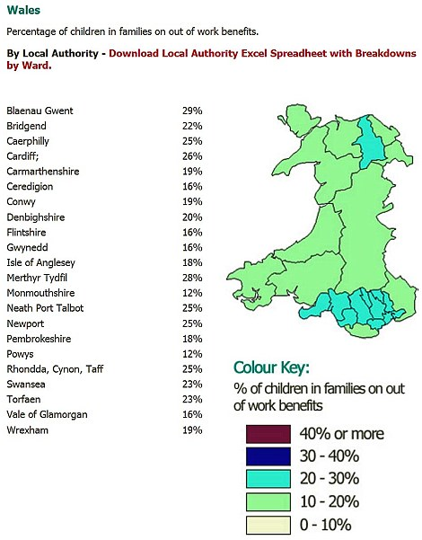
A Oes Tlodi yng Nghymru?
Mae 19% o bobl yn byw mewn tlodi
Mae 200,000 neu fwy’n byw mewn tlodi
Dau ym mhob Pump o Blant, Un ym mhob Pump o Bensiynwyr
Un ym mhob Pedwar o oedolion o oedran gweithio
Yng Nghymru mae’r gyfradd uchaf o dlodi plant, meddai Achub y Plant
Ffigurau newydd yn dangos mai yng Nghymru y mae’r nifer uchaf ar incwm isel yn y DU
Michael Sheen yn dweud bod rhaid rhoi terfyn ar dlodi plant yng Nghymru

Slide 30
Tasg 3
Beth yw’r rhesymau am dlodi?

Slide 31
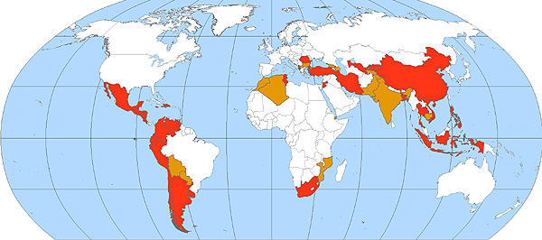
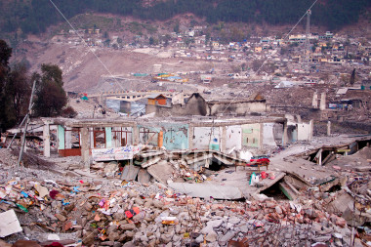
Safonau Byw a Chostau Byw Uchel
Llygredd
Diraddio’r Amgylchedd
Gorboblogi
Dosbarthiad Adnoddau Drwy’r Byd
Tueddiadau Economaidd a Demograffig
Rhyfeloedd Cartref
Rhesymau am Dlodi
Mwy o gyfoeth ac adnoddau
Hinsawdd
Argyfyngau Naturiol
Masnach Ryngwladol
Budd-daliadau annigonol
Gwaith cyflog isel
Addysg a Chyflogaeth Annigonol
Cyfrifoldeb yr Unigolyn a Dibyniaeth ar Fudd-daliadau

Slide 32
Tlodi
PAM TLODI?
HOLWCH PAM!

Slide 33
Tasg 3
Ar bwy y mae tlodi’n cael yr effaith fwyaf yn y DU?

Slide 34
Ar bwy y mae tlodi’n cael yr effaith fwyaf yn y DU?
Pobl sy’n byw yng Nghanol Llundain
Teuluoedd sydd â phlant
Unig rieni
Lleiafrifoedd ethnig penodol
Teuluoedd neu aelwydydd di-waith
Pobl sydd ag anabledd
Pam y mae’n cael yr effaith fwyaf ar y grwpiau penodol hyn?

Slide 35
Meddwl yn Feirniadol
Yn ystod yr wythnosau nesaf byddwch chi’n meithrin eich Sgiliau Meddwl yn Feirniadol a Datrys Problemau drwy drafod Tlodi

Slide 36
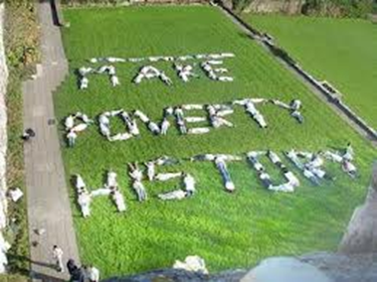
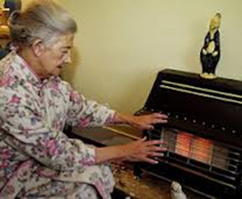
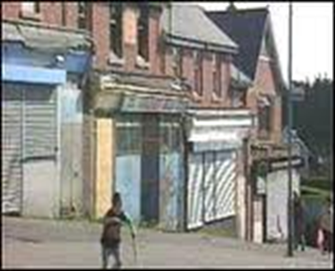
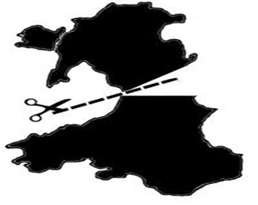
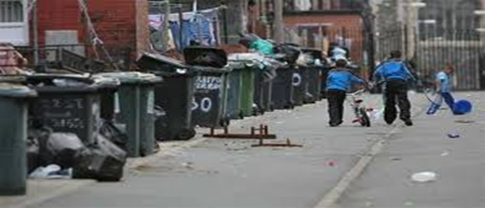
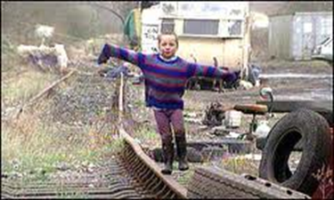
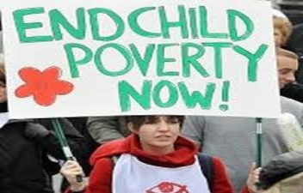
Am beth y mae pob llythyren yn sefyll?

Slide 38
Yn ystod y gwersi nesaf byddwch yn dod o hyd i fwy o wybodaeth am bob un o’r elfennau ac am eu cysylltiad â Thlodi

Slide 39
“Fydd hi byth yn bosibl rhoi terfyn ar dlodi byd-eang”
Ydych chi’n cytuno?
Rydw i’n cytuno oherwydd…
Rydw i’n anghytuno oherwydd…
CYTUNO ANGHYTUNO

